Slide 1







اليوم/ الخميس التاريخ/1446/11/01 الحصة/ الثالثة
الموضوع/ المساحات تحت المنحنى والتكامل
8) $\grave{g\left(x\right)=\frac{1}{h^{\frac{1}{2}}}+\frac{2}{h^{\frac{2}{3}}}−3h^{\frac{1}{2}}}$
17)
25)
31)
حل الواجب
حل الواجب
مهاراتي
الرئيسية
الرئيسية
التهيئة
جواهر الحارثي @jewelsAlshdaddi
التدريس
التدريب
التقويم
الاغلاق

Slide 2


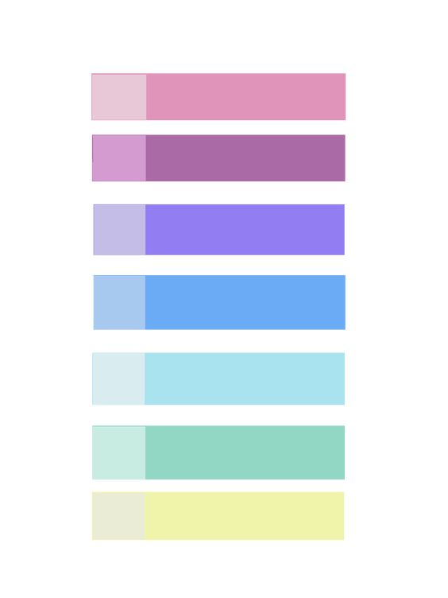

اليوم/ الخميس التاريخ/1446/11/01 الحصة/ الثالثة
الموضوع/ المساحات تحت المنحنى والتكامل
حل الواجب
اختبار قصير
اختبار قصير
التهيئة
جواهر الحارثي @jewelsAlshdaddi
التدريس
التدريب
التقويم
الاغلاق
تقويم تشخيصي

Slide 3
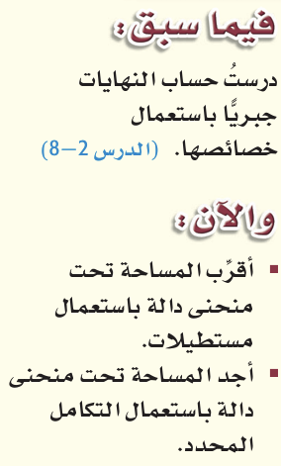
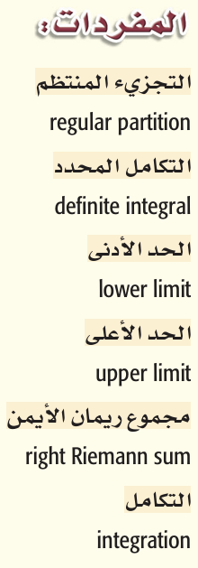
اليوم/ الخميس التاريخ/1446/11/01 الحصة/ الثالثة
 | الموضوع/ المساحات تحت المنحنى والتكامل
حل الواجب
الأهداف الخاصة:
المساحات تحت منحنى باستعمال مستطيلات.
المساحات تحت المنحنى باستعمال الأطراف اليمنى واليسرى للمستطيلات.
المساحات تحت منحنى باستعمال التكامل.
المساحة تحت منحنى.
اختبار قصير
الرئيسية
التهيئة
جواهر الحارثي @jewelsAlshdaddi
التدريس
التدريب
التقويم
الاغلاق

Slide 4
جدول التعلم
الموضوع/
المساحات تحت المنحنى والتكامل
1446/11/03
ماذا أعرف | ما أريد أن أعرف | ماذا تعلمت
حل الواجب
اختبار قصير
الرئيسية
التهيئة
جواهر الحارثي @jewelsAlshdaddi
التدريس
الأهداف الخاصة:
المساحات تحت منحنى باستعمال مستطيلات.
المساحات تحت المنحنى باستعمال الأطراف اليمنى واليسرى للمستطيلات.
المساحات تحت منحنى باستعمال التكامل.
المساحة تحت منحنى.
التدريب
التقويم
الاغلاق

Slide 5

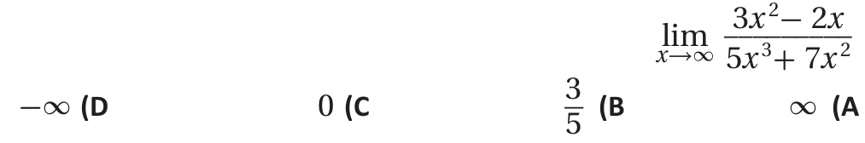

إثراء
الموضوع/
المساحات تحت المنحنى والتكامل
1446/11/03
حل الواجب
اختبار قصير
الرئيسية
التهيئة
جواهر الحارثي @jewelsAlshdaddi
الأهداف الخاصة:
المساحات تحت منحنى باستعمال مستطيلات.
المساحات تحت المنحنى باستعمال الأطراف اليمنى واليسرى للمستطيلات.
المساحات تحت منحنى باستعمال التكامل.
المساحة تحت منحنى.
التدريس
التدريب
التقويم
الاغلاق
تعلم تعاوني

Slide 6
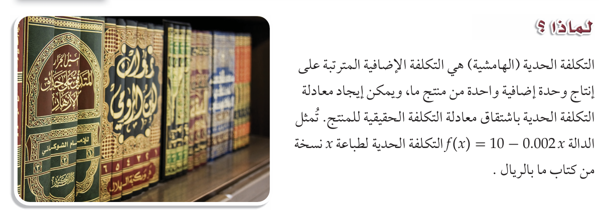
الموضوع/
المساحات تحت المنحنى والتكامل
1446/11/03
حل الواجب
اختبار قصير
الرئيسية
التهيئة
جواهر الحارثي @jewelsAlshdaddi
التدريس
الأهداف الخاصة:
المساحات تحت منحنى باستعمال مستطيلات.
المساحات تحت المنحنى باستعمال الأطراف اليمنى واليسرى للمستطيلات.
المساحات تحت منحنى باستعمال التكامل.
المساحة تحت منحنى.
التدريب
التقويم
الاغلاق

Slide 7
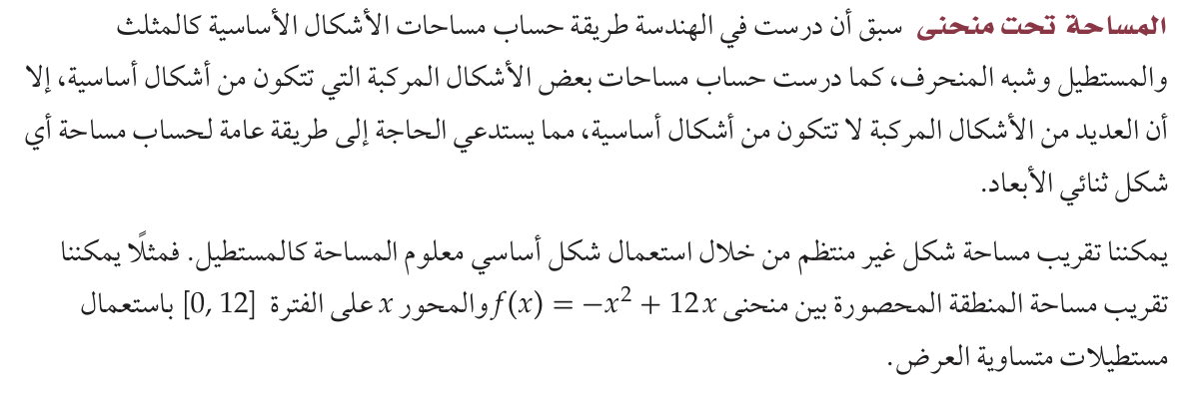
الموضوع/
المساحات تحت المنحنى والتكامل
1446/11/03
حل الواجب
اختبار قصير
الرئيسية
التهيئة
جواهر الحارثي @jewelsAlshdaddi
التدريس
الأهداف الخاصة:
المساحات تحت منحنى باستعمال مستطيلات.
التدريب
التقويم
الاغلاق

Slide 8
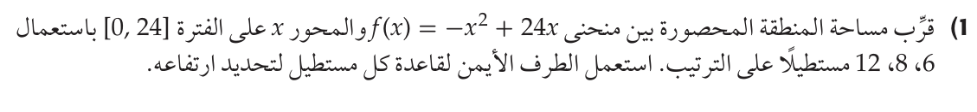
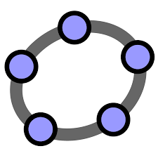

تحقق من فهمك
الموضوع/
المساحات تحت المنحنى والتكامل
1446/11/03
حل الواجب
اختبار قصير
الرئيسية
التهيئة
جواهر الحارثي @jewelsAlshdaddi
التدريس
الأهداف الخاصة:
المساحات تحت منحنى باستعمال مستطيلات.
التدريب
التقويم
الاغلاق
تعلم ذاتي

Slide 9
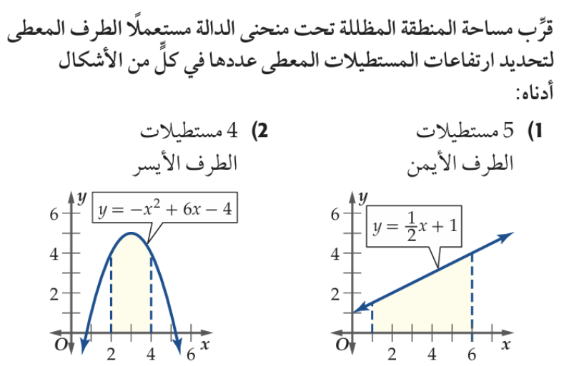

تـــدرب
الموضوع/
المساحات تحت المنحنى والتكامل
1446/11/03
حل الواجب
اختبار قصير
الرئيسية
التهيئة
جواهر الحارثي @jewelsAlshdaddi
التدريس
الأهداف الخاصة:
المساحات تحت منحنى باستعمال مستطيلات.
التدريب
التقويم
الاغلاق
تعلم أقران

Slide 10
تـــدرب
الموضوع/
المساحات تحت المنحنى والتكامل
1446/11/03
حل الواجب
اختبار قصير
الرئيسية
التهيئة
جواهر الحارثي @jewelsAlshdaddi
التدريس
الأهداف الخاصة:
المساحات تحت منحنى باستعمال مستطيلات.
التدريب
التقويم
الاغلاق
تعلم تعاوني

Slide 11
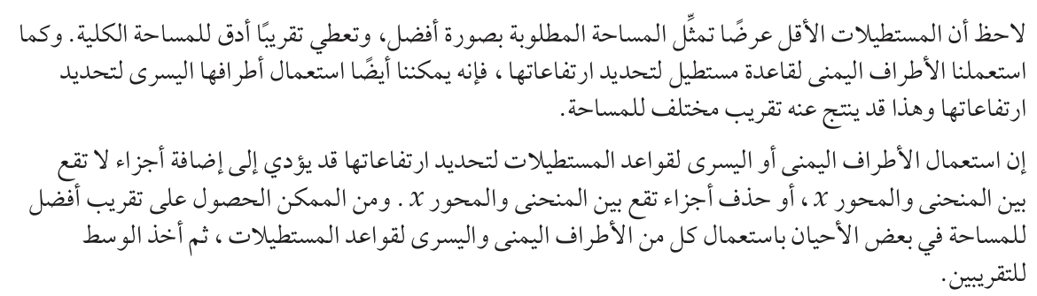
الموضوع/
المساحات تحت المنحنى والتكامل
1446/11/03
حل الواجب
اختبار قصير
الرئيسية
التهيئة
جواهر الحارثي @jewelsAlshdaddi
التدريس
الأهداف الخاصة:
المساحات تحت المنحنى باستعمال الأطراف اليمنى واليسرى للمستطيلات.
التدريب
التقويم
الاغلاق

Slide 12
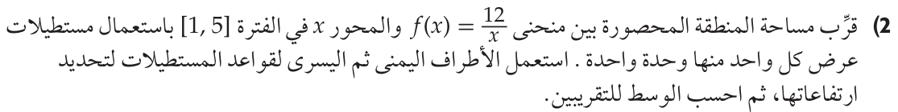
تحقق من فهمك
الموضوع/
المساحات تحت المنحنى والتكامل
1446/11/03
حل الواجب
اختبار قصير
الرئيسية
التهيئة
جواهر الحارثي @jewelsAlshdaddi
التدريس
الأهداف الخاصة:
المساحات تحت المنحنى باستعمال الأطراف اليمنى واليسرى للمستطيلات.
التدريب
التقويم
الاغلاق
تعلم ذاتي

Slide 13
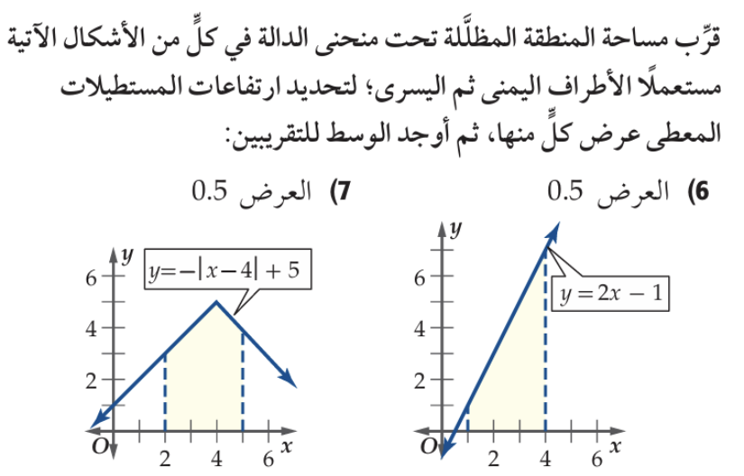
تـــدرب
الموضوع/
المساحات تحت المنحنى والتكامل
1446/11/03
حل الواجب
اختبار قصير
الرئيسية
التهيئة
جواهر الحارثي @jewelsAlshdaddi
التدريس
الأهداف الخاصة:
المساحات تحت المنحنى باستعمال الأطراف اليمنى واليسرى للمستطيلات.
التدريب
التقويم
الاغلاق
تعلم أقران

Slide 14
تـــدرب
الموضوع/
المساحات تحت المنحنى والتكامل
1446/11/03
حل الواجب
اختبار قصير
الرئيسية
التهيئة
جواهر الحارثي @jewelsAlshdaddi
التدريس
الأهداف الخاصة:
المساحات تحت المنحنى باستعمال الأطراف اليمنى واليسرى للمستطيلات.
التدريب
التقويم
الاغلاق
تعلم تعاوني

Slide 15
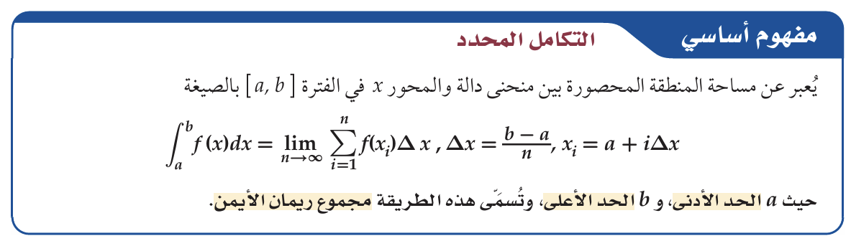
الموضوع/
المساحات تحت المنحنى والتكامل
1446/11/03
حل الواجب
اختبار قصير
الرئيسية
التهيئة
جواهر الحارثي @jewelsAlshdaddi
التدريس
الأهداف الخاصة:
المساحات تحت منحنى باستعمال التكامل.
التدريب
التقويم
الاغلاق

Slide 16
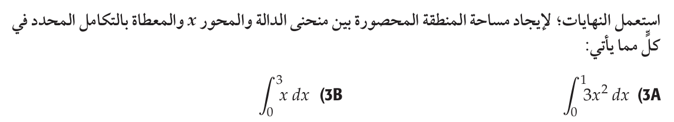
تحقق من فهمك
الموضوع/
المساحات تحت المنحنى والتكامل
1446/11/03
حل الواجب
اختبار قصير
الرئيسية
التهيئة
جواهر الحارثي @jewelsAlshdaddi
التدريس
الأهداف الخاصة:
المساحات تحت منحنى باستعمال التكامل.
التدريب
التقويم
الاغلاق
تعلم ذاتي

Slide 17

الموضوع/
المساحات تحت المنحنى والتكامل
1446/11/03
حل الواجب
اختبار قصير
الرئيسية
التهيئة
جواهر الحارثي @jewelsAlshdaddi
التدريس
الأهداف الخاصة:
المساحات تحت منحنى باستعمال التكامل.
التدريب
التقويم
الاغلاق

Slide 18
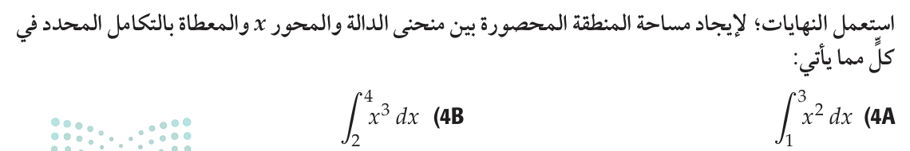
تحقق من فهمك
الموضوع/
المساحات تحت المنحنى والتكامل
1446/11/03
حل الواجب
اختبار قصير
الرئيسية
التهيئة
جواهر الحارثي @jewelsAlshdaddi
التدريس
الأهداف الخاصة:
المساحات تحت منحنى باستعمال التكامل.
التدريب
التقويم
الاغلاق
تعلم ذاتي

Slide 19
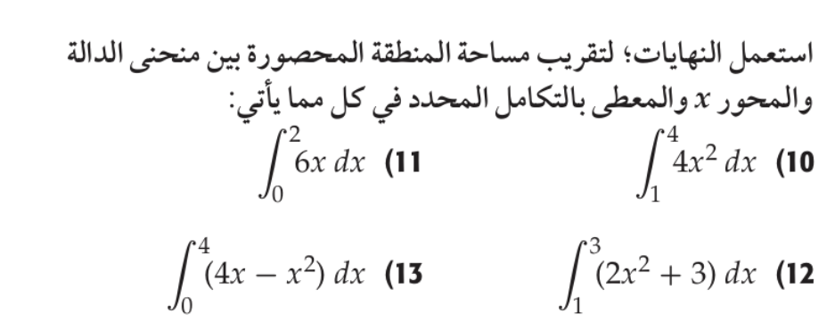
تـــدرب
الموضوع/
المساحات تحت المنحنى والتكامل
1446/11/03
حل الواجب
اختبار قصير
الرئيسية
التهيئة
جواهر الحارثي @jewelsAlshdaddi
التدريس
الأهداف الخاصة:
المساحات تحت منحنى باستعمال التكامل.
التدريب
التقويم
الاغلاق
تعلم أقران

Slide 20
تـــدرب
الموضوع/
المساحات تحت المنحنى والتكامل
1446/11/03
حل الواجب
اختبار قصير
الرئيسية
التهيئة
جواهر الحارثي @jewelsAlshdaddi
التدريس
الأهداف الخاصة:
المساحات تحت منحنى باستعمال التكامل.
التدريب
التقويم
الاغلاق
تعلم تعاوني

Slide 21
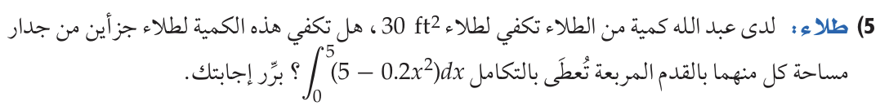
تحقق من فهمك
الموضوع/
المساحات تحت المنحنى والتكامل
1446/11/03
حل الواجب
اختبار قصير
الرئيسية
التهيئة
جواهر الحارثي @jewelsAlshdaddi
التدريس
الأهداف الخاصة:
المساحة تحت منحنى.
التدريب
التقويم
الاغلاق
تعلم ذاتي

Slide 22
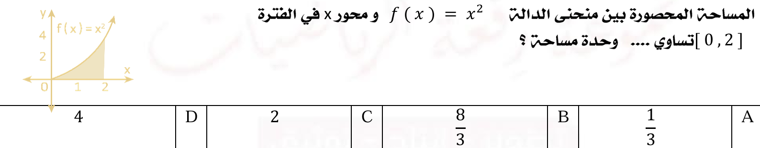
تحصيلي
الموضوع/
المساحات تحت المنحنى والتكامل
1446/11/03
حل الواجب
اختبار قصير
الرئيسية
التهيئة
جواهر الحارثي @jewelsAlshdaddi
التدريس
الأهداف الخاصة:
المساحات تحت منحنى باستعمال مستطيلات.
المساحات تحت المنحنى باستعمال الأطراف اليمنى واليسرى للمستطيلات.
المساحات تحت منحنى باستعمال التكامل.
المساحة تحت منحنى.
التدريب
التقويم
الاغلاق
تقويم تشخيصي

Slide 23
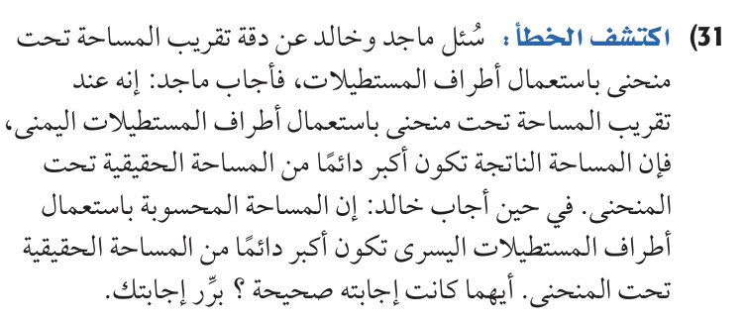
مهارات التفكير العليا
الموضوع/
المساحات تحت المنحنى والتكامل
1446/11/03
حل الواجب
اختبار قصير
الرئيسية
التهيئة
جواهر الحارثي @jewelsAlshdaddi
التدريس
الأهداف الخاصة:
المساحات تحت منحنى باستعمال مستطيلات.
المساحات تحت المنحنى باستعمال الأطراف اليمنى واليسرى للمستطيلات.
المساحات تحت منحنى باستعمال التكامل.
المساحة تحت منحنى.
التدريب
التقويم
الاغلاق

Slide 24
جدول التعلم
الموضوع/
المساحات تحت المنحنى والتكامل
1446/11/03
ماذا أعرف | ما أريد أن أعرف | ماذا تعلمت
حل الواجب
اختبار قصير
الرئيسية
التهيئة
جواهر الحارثي @jewelsAlshdaddi
التدريس
الأهداف الخاصة:
المساحات تحت منحنى باستعمال مستطيلات.
المساحات تحت المنحنى باستعمال الأطراف اليمنى واليسرى للمستطيلات.
المساحات تحت منحنى باستعمال التكامل.
المساحة تحت منحنى.
التدريب
التقويم
الاغلاق

Slide 25
الواجب
الموضوع/
المساحات تحت المنحنى والتكامل
1446/11/03
حل الواجب
5 – 9 – 11
صفحة 129
اختبار قصير
الرئيسية
وتذكري يا جميلتي:
.
التهيئة
جواهر الحارثي @jewelsAlshdaddi
التدريس
الأهداف الخاصة:
المساحات تحت منحنى باستعمال مستطيلات.
المساحات تحت المنحنى باستعمال الأطراف اليمنى واليسرى للمستطيلات.
المساحات تحت منحنى باستعمال التكامل.
المساحة تحت منحنى.
التدريب
التقويم
الاغلاق

